Slide 1
Юнармейский отряд
«Служу Отечеству»
МОУ «СОШ им. генерала Захаркина И.Г.» город Кремёнки Жуковский район
Отчёт за 2020 год

Slide 2
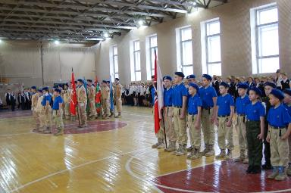
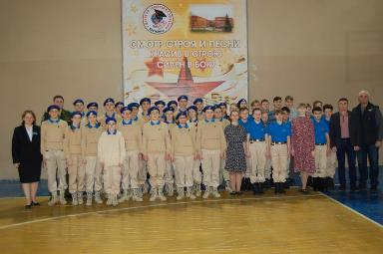
25 января, в день рождения генерала Захаркина И.Г., в школе ежегодно проводится смотр строя и песни.

Slide 3
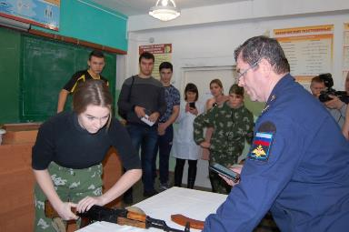
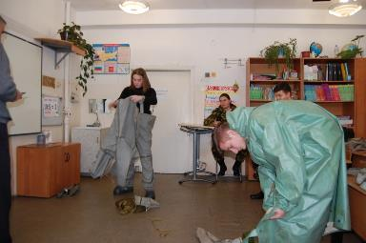
30 января принимали участие в областной военно-патриотической игре «Патриоты России» на базе МОУ «Октябрьская СОШ» Ферзиковского района.

Slide 4
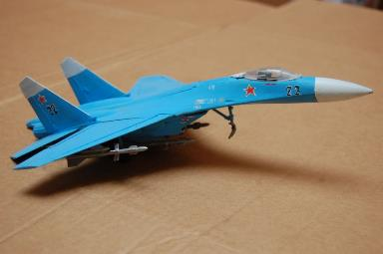
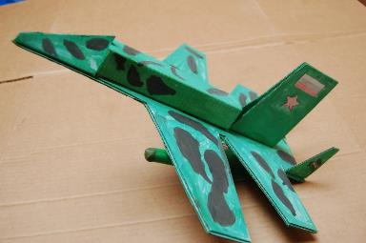
В феврале 2020 года принимали участие в конкурсе поделок «Макет военного самолёта или вертолёта Вооружённых сил СССР или Российской Федерации», посвящённого дню Победы советского народа в Великой Отечественной войне 1941-1945 гг.

Slide 5
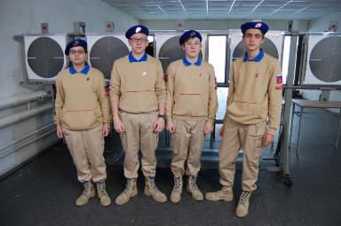
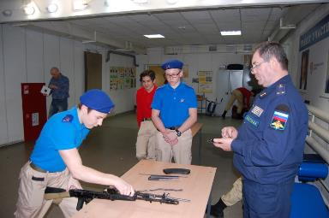
27 февраля принимали участие в областном военно-спортивном турнире «Юный стрелок» по стрельбе из пневматической винтовки, на базе ООО «Калужский областной стрелково-спортивный клуб ДОСААФ»

Slide 6
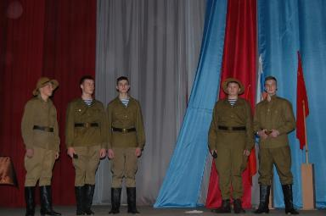
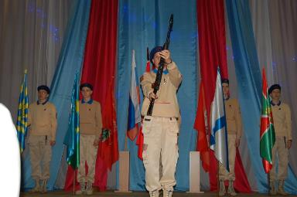
В мае в городском ДК состоялось выступление для ветеранов ВОВ, в котором активное участие приняли юнармейцы отряда.

Slide 7
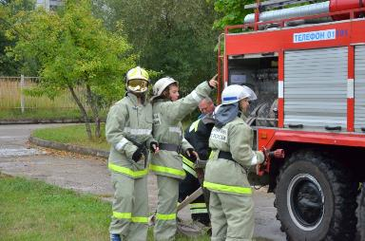
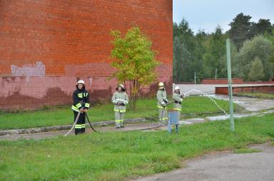
В мае 2020 года совместно с МЧС города Кремёнки были проведены практические занятия, обучения и тренировки по предотвращению пожаров.

Slide 8
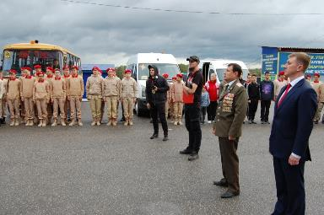
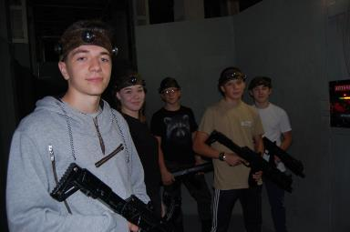
09 сентября 2020 года состоялся 5-ый турнир по «Лазертагу» среди юнармейских отрядов, детских домов и военно-патриотических клубов Калужской области, где отряд «Служу Отечеству» принял активное участие.

Slide 9
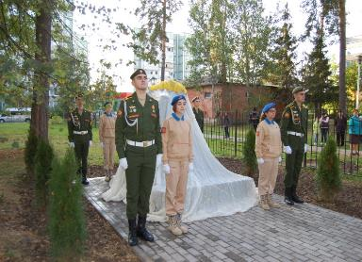
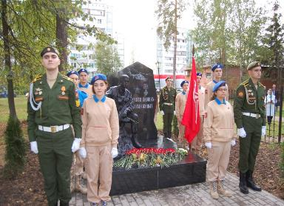
19 сентября 2020 года в городском парке имени генерала И.Г.Захаркина, совместно с областной организацией «Союз ветеранов Афганистана» юнармейский отряд участвовал в мероприятии открытия памятника погибшим при исполнении воинского долга в боевых действиях и локальных конфликтах.

Slide 10
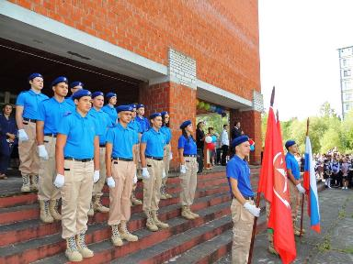
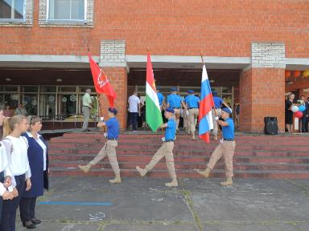
1 сентября 2020 года юнармейский отряд принимал участие в торжественном построении школы.

Slide 11
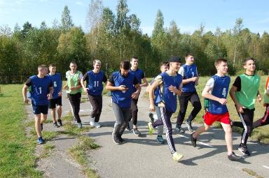
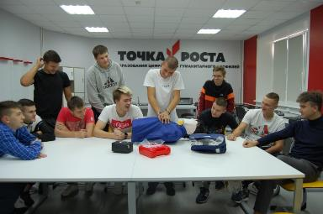
25 сентября 2020 года в рамках проведения учебных сборов, юнармейцы пробежали кросс 3000 метров и осуществили практические занятия по «военно-медицинской подготовке»

Slide 12
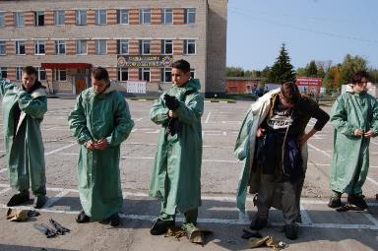
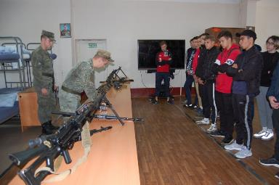
30 сентября юнармейский отряд по приглашению посетил войсковую часть «Курилово» и ознакомился практически со средствами защиты и вооружением в/ч.

Slide 13
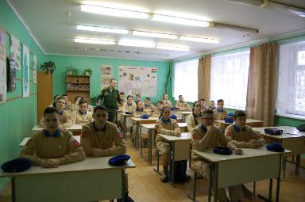
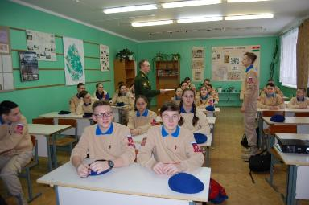
1 октября юнармейцы нашей школы присутствовали на занятиях посвящённых Дню Сухопутных войск ВС Российской Федерации. Затем проводилась викторина.

Slide 14
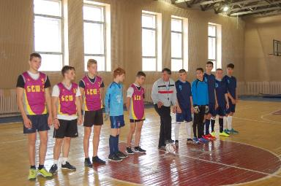
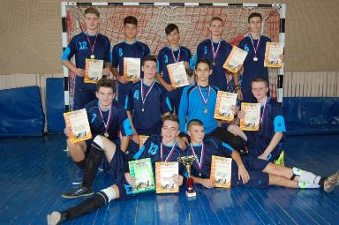
14 октября футбольная команда юнармейского отряда «Служу Отечеству» одержала победу среди команд Жуковского района по Мини-футболу, завоевав медали 1-го места и кубок.

Slide 15
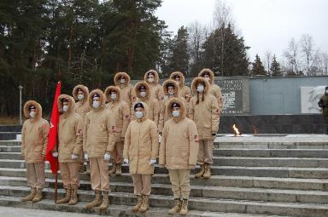
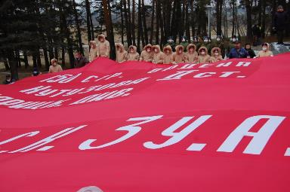
3 декабря в городе состоялся митинг посвящённый погибшим в боях ВОВ неизвестным солдатам.

Slide 16
В августе месяце юнармейцы принимали участие в патриотических онлайн-акциях «Тельняшка – морская душа», «Тельняшка – символ воинской славы русских моряков», «Флеш-моб «Мы в тельняшках!», «Флаг – символ России», «Солдаты Огненной Дуги», «Битва на Курской дуге».
Данные мероприятия, а так же многие другие мероприятия - документировались, фотографировались и направлялись по WhatsApp в группу.
Руководитель юнармейского отряда «Служу Отечеству»
Шушпанов Олег Юрьевич

